Slide 1


Corabastos a un click
S - Developers

Slide 2
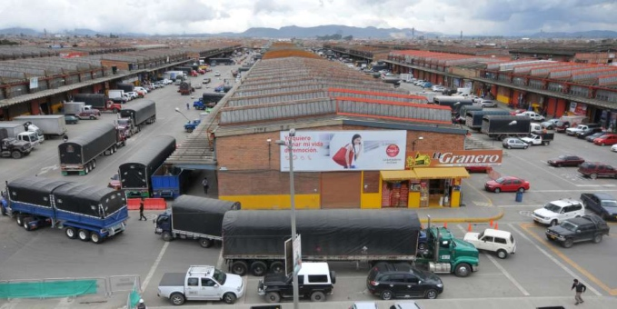

¿Qué encontramos?
Muchos locales, millones de productos, poco tiempo e información

Slide 3
¿Cuál es nuestra idea?
Sugerencias:
Utilice muy poco texto (los evaluadores le ponen atención o la presentación o al expositor, por eso las imágenes deben ser de soporte). Mejor aún si solo utiliza imágenes y una o dos palabras indicativa.
Explique los elementos de su idea que la hacen novedosa y que generan valor para resolver la problemática identificada.
Si su reto es de emprendimiento no olvide mencionar cómo se monetiza la aplicación (como va a obtener dinero con ésta).
1 minuto para presentar esta diapositiva. Borre este mensaje antes de hacer su presentación

Slide 4
Ahora si la aplicación
Pase a mostrar la aplicación en los dispositivos para los cuales la desarrolló.
Le quedarán 3 minutos. Borre este mensaje antes de hacer su presentación

Slide 5
La solución que elaboramos 1/3
Sugerencias:
Utilice imágenes de su aplicación que le sirvan para presentar el desarrollo.
Tenga lista esta parte de la presentación por si resulta ganador.
IMPORTANTE: NO LA USE DURANTE EL PROCESO DE EVALUACIÓN.
Borre este mensaje antes de hacer su presentación

Slide 6
La solución que elaboramos 2/3
Sugerencias:
Utilice imágenes de su aplicación que le sirvan para presentar el desarrollo.
Tenga lista esta parte de la presentación por si resulta ganador.
IMPORTANTE: NO LA USE DURANTE EL PROCESO DE EVALUACIÓN.
Borre este mensaje antes de hacer su presentación

Slide 7
La solución que elaboramos 3/3
Sugerencias:
Utilice imágenes de su aplicación que le sirvan para presentar el desarrollo.
Tenga lista esta parte de la presentación por si resulta ganador.
IMPORTANTE: NO LA USE DURANTE EL PROCESO DE EVALUACIÓN.
Borre este mensaje antes de hacer su presentación

Slide 8
GRACIAS
http://bit.ly/U4lugQ

